Slide 1
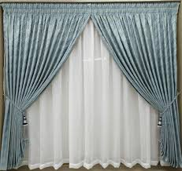

Slide 2
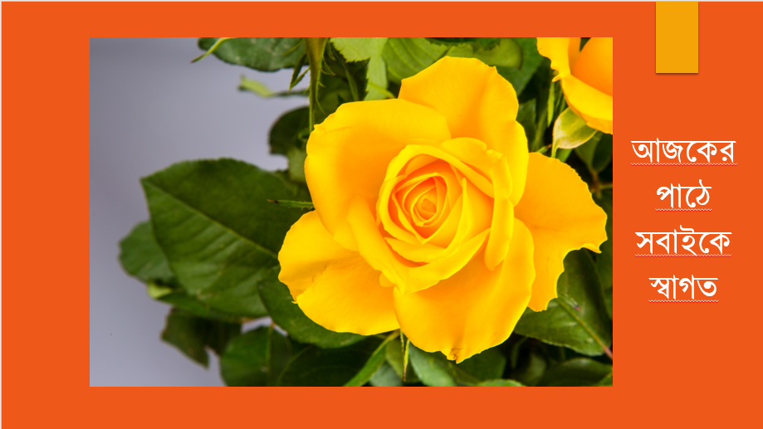

Slide 3
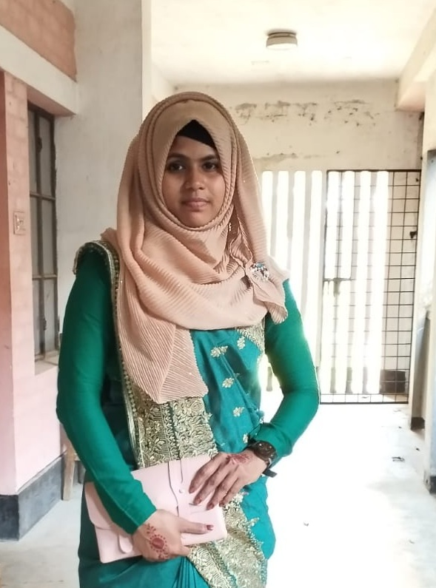
শিক্ষক পরিচিতি
ফাতেহা বেগম
সহকারি শিক্ষক
নোয়াগাঁও-২ সরকারি প্রাথমিক বিদ্যালয়।
নবীগঞ্জ-হবিগঞ্জ।

Slide 4


পাঠ পরিচিতি
বিষয়ঃ বাংলা
শ্রেণিঃ প্রথম
পাঠঃ ছুটি
পাঠ্যাংশঃ কী করি আজ ……আজ আমাদের ছুটি।
পৃষ্ঠাঃ ৭০
সময়ঃ ৪৫ মিনিট

Slide 5
শিখনফল
৪.১.২ কবিতা শুনে আনন্দের সাথে নিজের মতো করে বলতে পারবে।
৮.১.২ পাঠের কবিতা বলতে পারবে।
৮.১.৪ পাঠের শব্দ,বাক্য,চরণ বলতে পারবে।
৮.১.৫ ছড়া,কবিতা ও গল্প শুনে সহজ প্রশ্নের উত্তর নিজের মতো করে বলতে পারবে।
১২.১.২ প্রমিত উচ্চারণে কবিতা পড়তে পারবে।
১৩.৩.২ সহজ শব্দ ও বাক্য শুনে লিখতে পারবে।

Slide 6
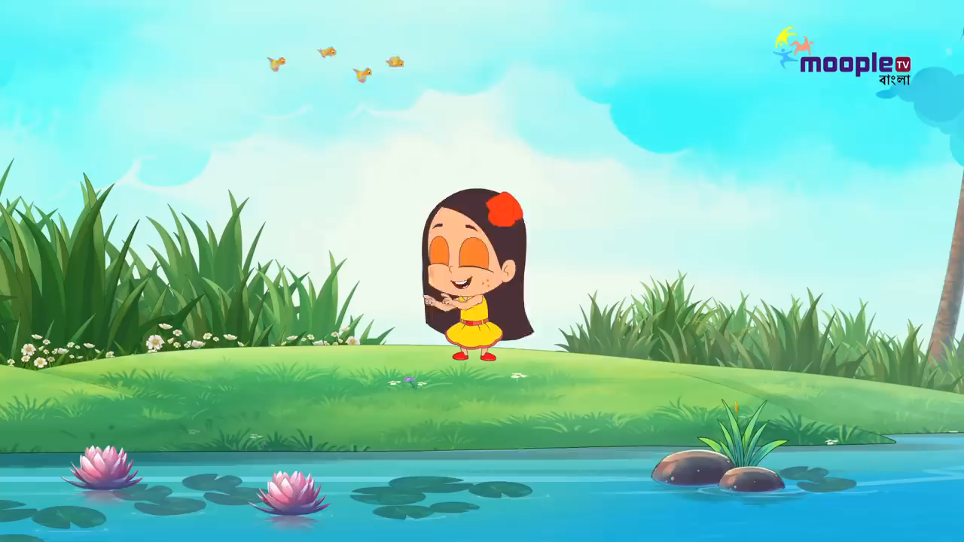
চল এখন আমরা একটি ভিডিও দেখি

Slide 7
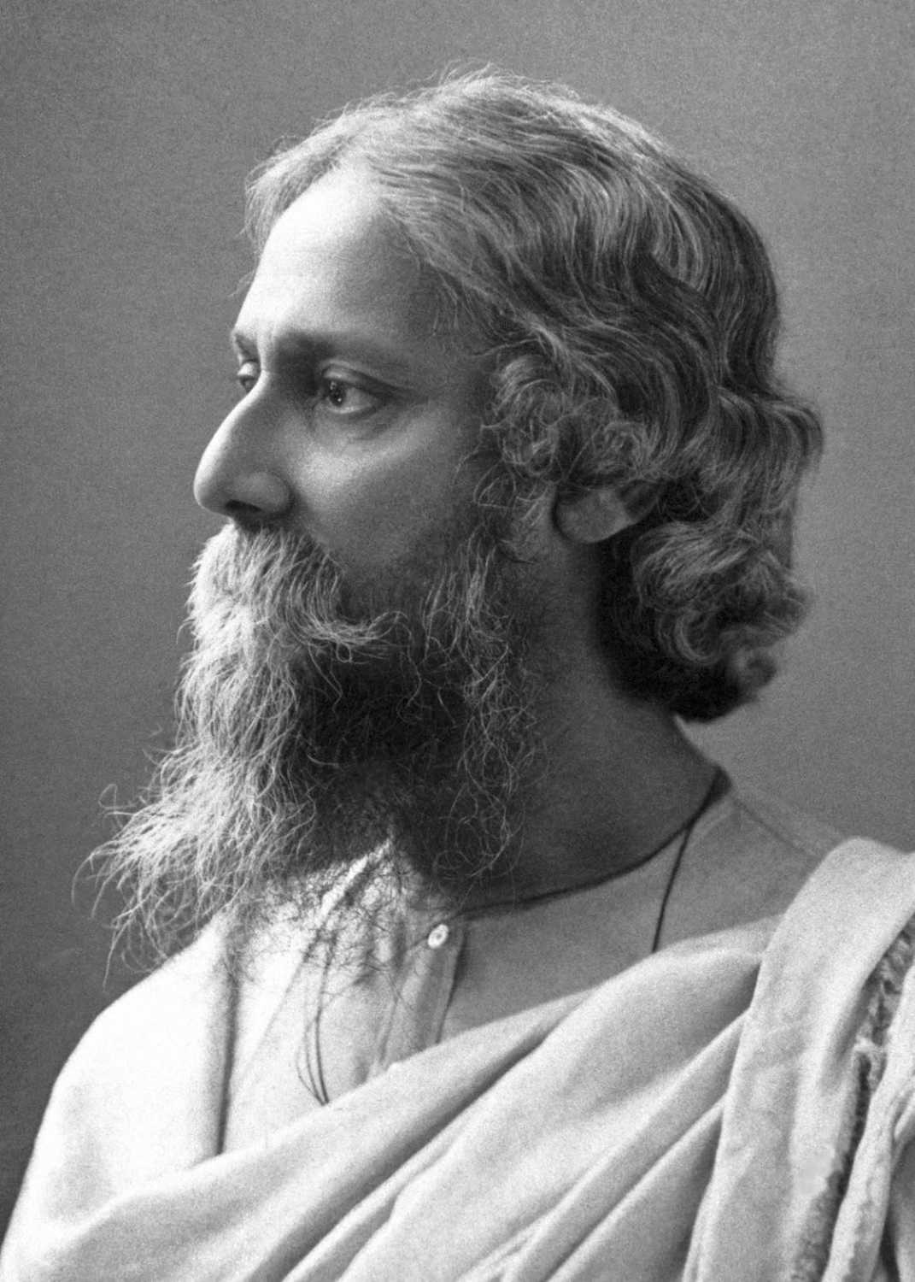
আমাদের আজকের পাঠ
ছুটি
রবীন্দ্রনাথ ঠাকুর

Slide 8
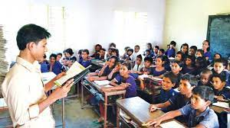
শিক্ষকের আবৃত্তি
ছুটি
রবীন্দ্রনাথ ঠাকুর
কী করি আজ ভেবে না পাই,
পথ হারিয়ে কোন বনে যাই,
কোন মাঠে যে ছুটে বেড়াই,
সকল ছেলে জুটি।
আজ আমাদের ছুটি ও ভাই,
আজ আমাদের ছুটি।

Slide 9
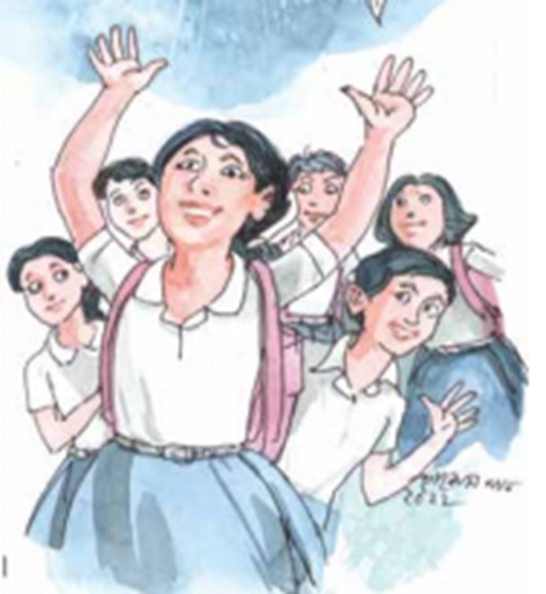

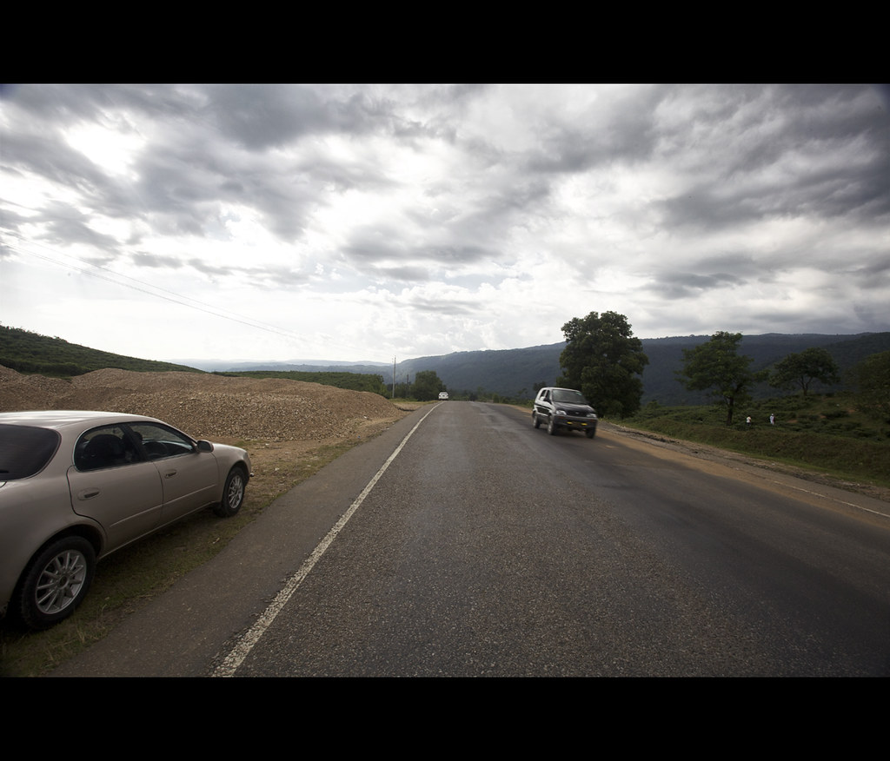
এসো নতুন শব্দ খুঁজি ও অর্থ জেনে নেই
ছুটি
অবকাশ,দৈনিক কর্মসুচির অবসান(স্কুল ছুটি)।
বন
অরণ্য,জঙ্গল,কুঞ্জ,গহন,বিপিন।
রাস্তা,রাজপথ।
পথ

Slide 10
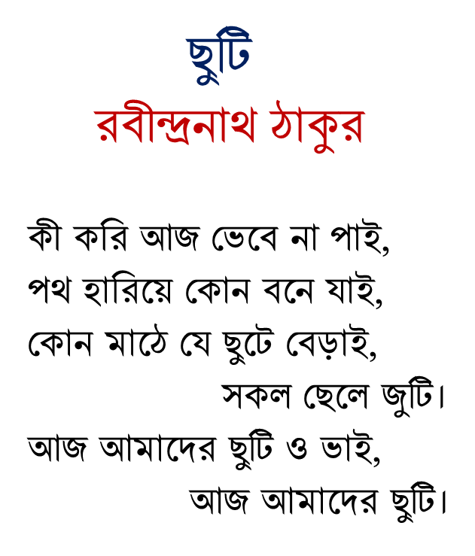
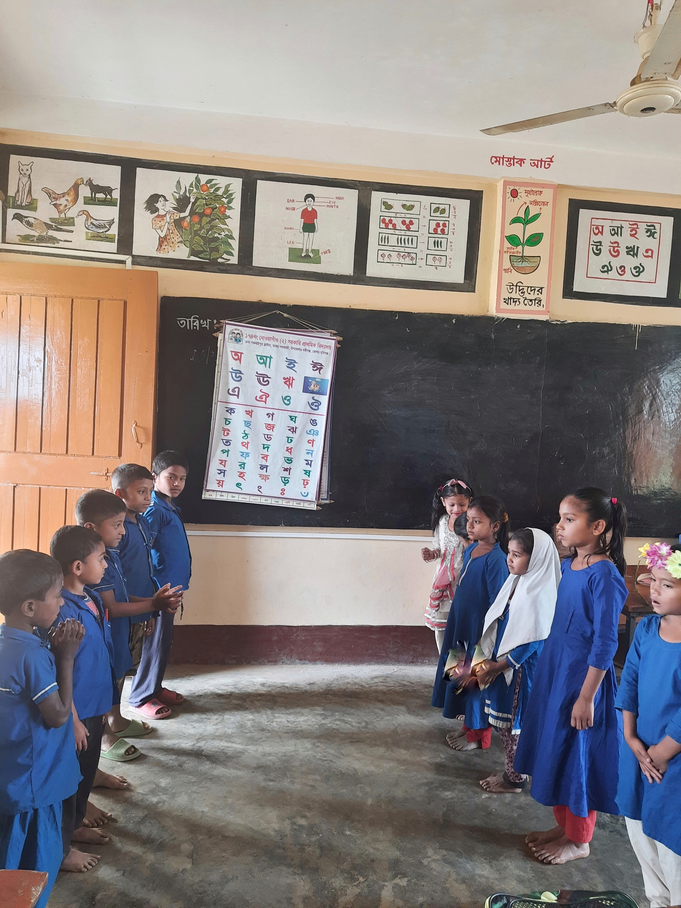
শিক্ষার্থীর আবৃত্তি

Slide 11
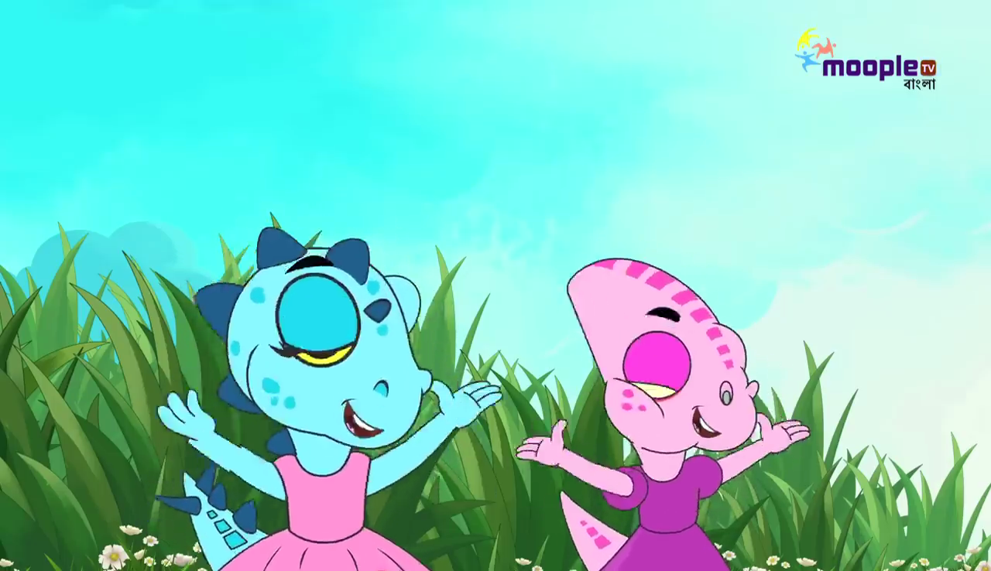
ছন্দের তালে তালে আবৃত্তি
কী করি আজ ভেবে না পাই,

Slide 12
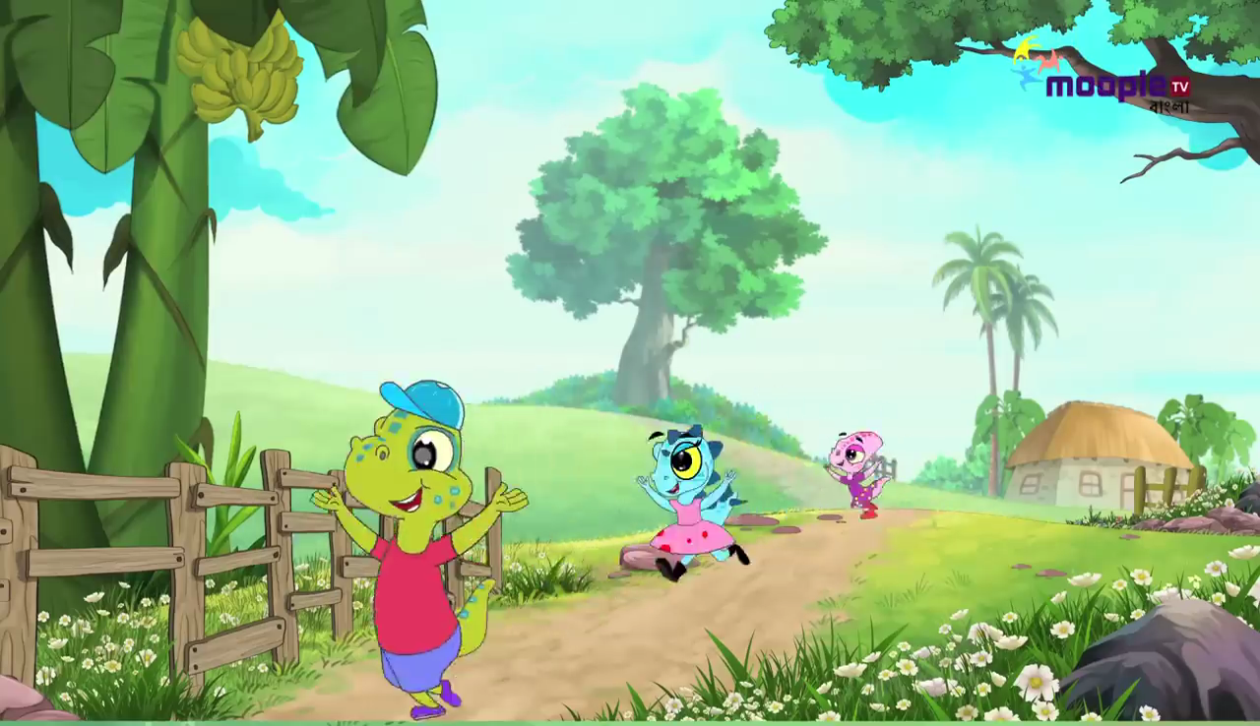
পথ হারিয়ে কোন বনে যাই,

Slide 13
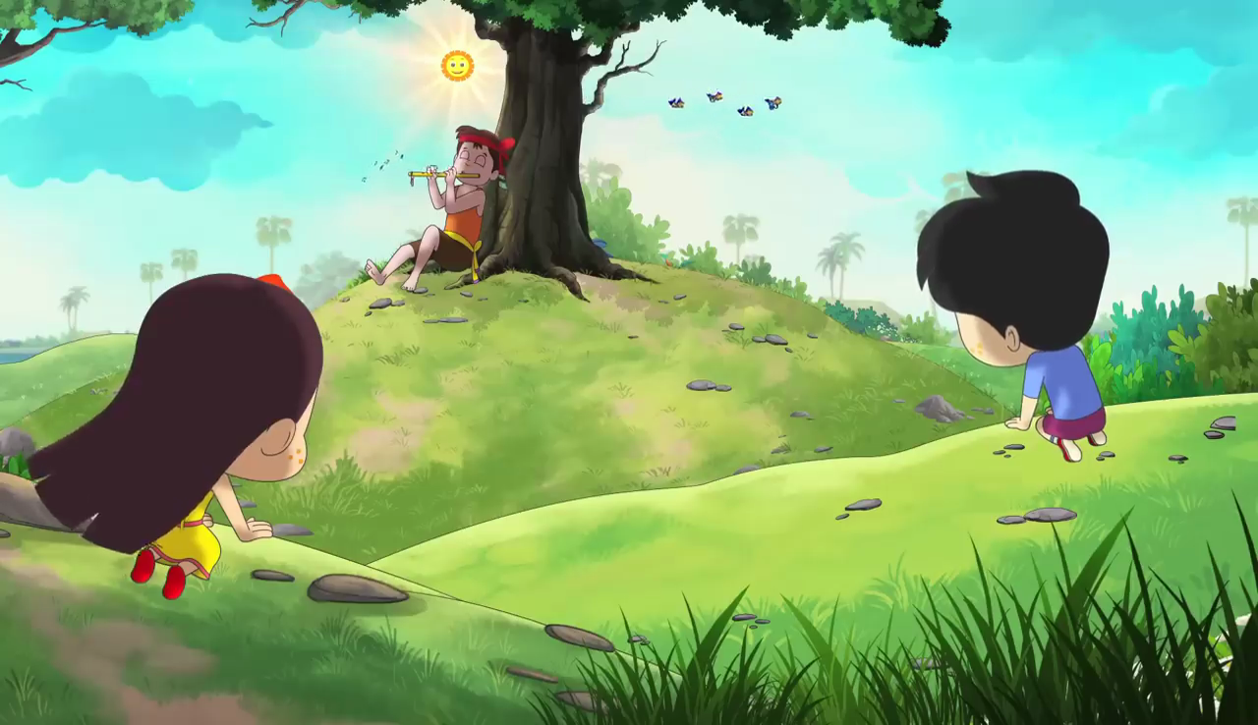
কোন মাঠে যে ছুটে বেড়াই,

Slide 14
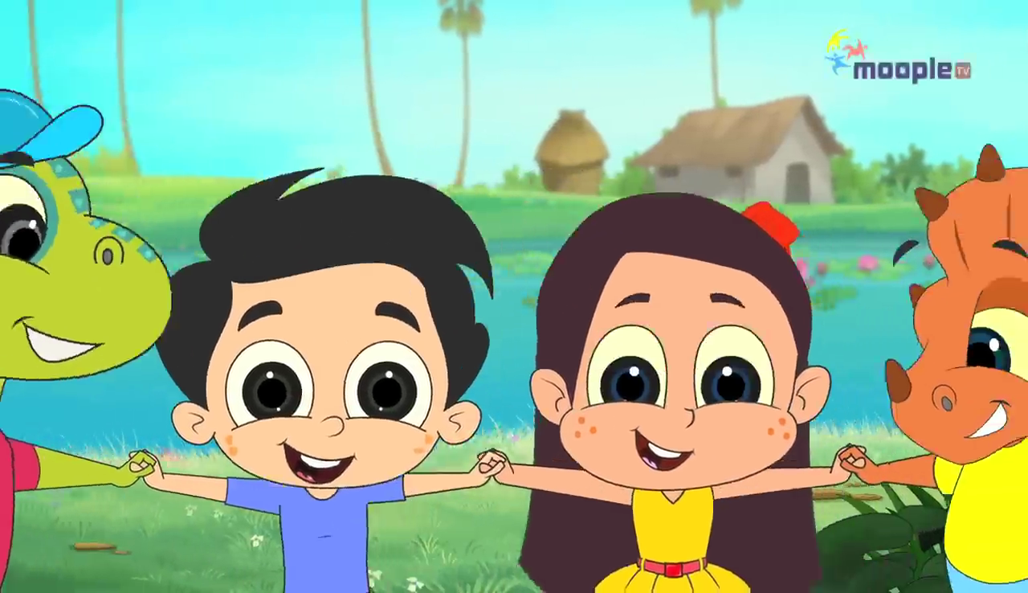
সকল ছেলে জুটি।

Slide 15
আজ আমাদের ছুটি ও ভাই।

Slide 16
আজ আমাদের ছুটি।

Slide 17
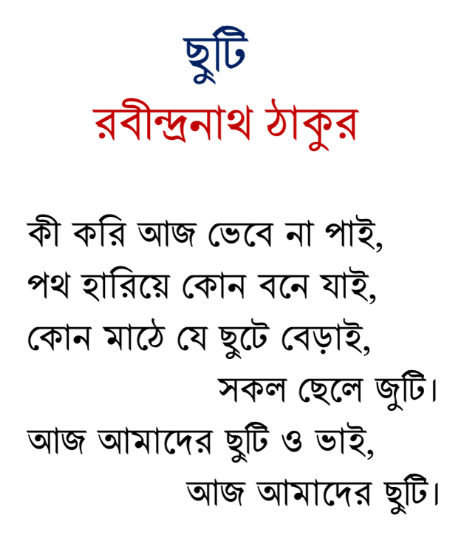

জোড়ায় কাজ
জোড়ায় আবৃত্তি কর

Slide 18
শব্দ দিয়ে বাক্য বলি ও লিখি
আজ আমাদের ছুটি ও ভাই আজ আমাদের ছুটি ।
1। ছুটি
২। বন
পথ হারিয়ে কোন বনে যাই ।
৩। পথ
পথ হারিয়ে কোন বনে যাই ।

Slide 19

ভেবে
১। কী করি আজ ………না পাই।
পথ
২। ………হারিয়ে কোন বনে যাই।

Slide 20
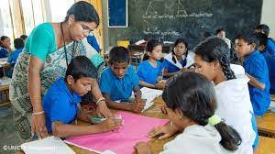
একক কাজ
ফাঁকা জায়গায় চরণটি লিখ
…………………………
পথ হারিয়ে কোন বনে যাই।
…………………………
সকল ছেলে জুটি।

Slide 21
মূল্যায়ন
1। প্রমিত উচ্চারণে ছুটি কবিতাটি আবৃত্তি কর।
২। ছুটি কবিতাটি কে লিখেছেন?
৩। ‘পথ হারিয়ে কোন বনে যাই’ এখানে ‘বন’ শব্দের অর্থ কী?
৪। ‘কী করি আজ ভেবে না পাই’ পরের চরণটি কী হবে?

Slide 22

বাড়ির কাজ
ছুটির দিনে তোমরা কী কী কাজ কর তা নিয়ে ৩টি বাক্য লিখ।

Slide 23


